Slide 1
IT-Infrastruktur mit freier Software
(z. B. Linux) bereitstellen
Lab 05 -
Webdienste als Docker-Container bereitstellen

Slide 2
Bereitstellungsmodelle: Bare Metal, VM und Container
Vier Bereitstellungswege – von eigener Hardware bis zum geteilten Kernel. Je weniger das Betriebssystem dupliziert wird, desto schlanker die Bereitstellung.
Bare Metal
Dienste direkt auf dem Server
VM · Hypervisor Typ 1
Bare-Metal-Hypervisor
VM · Hypervisor Typ 2
Hosted-Hypervisor
Container
teilt den Host-Kernel
Dienst A
+ Libs
Dienst B
+ Libs
Dienst + Libs
auf eigenem Gast-OS
mit eigenem Kernel
Dienst + Libs
auf eigenem Gast-OS
mit eigenem Kernel
Dienst + Libs
ohne eigenes OS
teilt den Host-Kernel
— kein Hypervisor —
Hypervisor Typ 1
direkt auf der Hardware
(kein Host-OS)
Hypervisor Typ 2
als Programm im Host-OS
Container-Engine (Docker)
startet & isoliert Container
Betriebssystem
ein Kernel
Host-Betriebssystem
+ Kernel
Host-OS – gemeinsamer Kernel
von allen Containern genutzt
Hardware (Server)
Hardware (Server)
Hardware (Server)
Hardware (Server)
ohne Virtualisierung
Dienste direkt installiert
Beispiele:
VMware ESXi · Proxmox VE · Hyper-V
Beispiele:
VirtualBox · VMware Workstation
Beispiele:
Docker · Podman · LXC/LXD
Weil ein Container kein eigenes Betriebssystem mitbringt, sondern nur das Programm samt Bibliotheken auf dem Kernel des Hosts ausführt, ist er sehr klein (wenige Megabyte) und sofort startklar (Sekunden).

Slide 3
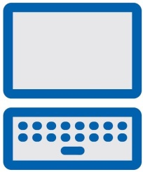

Zielvorgabe: Docker-Container hinter Caddy
Server
$ docker ps
www.<IHRE-DOMAIN>
nginx-web Up · 127.0.0.1:8080->80
nginx (Webseite)
localhost:8080
nodered Up · 127.0.0.1:1880->1880
CLIENT
Caddy Reverse Proxy
Port 443 – bereits aus Lab 04
HTTPS
restart-Policy:
dashboard.<IHRE-DOMAIN>
unless-stopped (beide Container)
Node-RED (Dashboard)
localhost:1880
Ziel erreicht, wenn:
Beide Dienste ohne Zertifikatswarnung
Caddy stellt HTTPS wie in Lab 04 automatisch bereit
Container-Ports nur lokal gebunden
-p 127.0.0.1:<Port>:<Port> statt 0.0.0.0
Daten überleben Container-Updates
Bind Mount (nginx) und benanntes Volume (Node-RED)
Notes:
Mit dieser Einstellung startet er ihn immer neu, außer du hast ihn selbst mit docker stop angehalten.
Die vier möglichen Werte
no - Standard
on-failure - nur nach Absturz mit Fehlercode, nicht nach einem Reboot
always - immer, auch nach einem Reboot, selbst wenn du ihn vorher gestoppt hattest
unless-stopped - wie always, respektiert aber ein manuelles docker stop

Slide 4
Bind Mount vs. benanntes Volume
Bind Mount — nginx-web
Benanntes Volume — nodered
/
├── bin/ sbin/ lib/ Programme und Bibliotheken (aus dem Image)
├── etc/
│ └── nginx/ Konfiguration → nginx.conf, conf.d/default.conf
├── usr/
│ └── share/nginx/html/ ← hier wird dein /srv/www eingehängt
├── var/
│ ├── log/nginx/ Logs
│ └── cache/nginx/
├── tmp/
├── proc/ sys/ dev/ virtuell, vom Host-Kernel bereitgestellt
└── ...
SPEICHERORT (Docker-verwaltet):
Name: nodered-data
→ Docker vergibt den absoluten Pfad:
/var/lib/docker/volumes/…/_data
SPEICHERORT (von Ihnen gewählt):
/srv/www/
→ Sie legen den absoluten Pfad fest
-v /srv/www:/usr/share/nginx/html:ro
-v nodered-data:/data
links = Hostpfad · rechts = Containerpfad
links = Volume-Name · rechts = Containerpfad
/var/lib/docker/volumes/nodered-data/_data
CONTAINERPFAD (nginx-web):
/usr/share/nginx/html/
CONTAINERPFAD (nodered):
/data/
Beide Pfade legen Sie direkt fest
Namen vergeben Sie – den Pfad dahinter Docker
Konfiguration im Container anschauen: docker run --rm nginx cat /etc/nginx/conf.d/default.conf
Selbst herumstöbern: docker run --rm -it nginx bash -> ls /
docker volume ls
docker volume inspect nodered-data
Standardverhalten ohne Eingriff:
Landet in der beschreibbaren Container-Schicht – verloren bei docker rm.
Beide Speicherorte liegen auf dem Host. Beim Bind Mount vergeben Sie den Pfad, beim Volume nur den Namen.

Slide 5
Docker installieren
1
Alte Pakete entfernen & vorbereiten
$ apt remove -y docker.io ...; true
docker.io/podman-docker deinstallieren,
ca-certificates/curl installieren
→ ca-certificates: TLS-Vertrauen für den HTTPS-Download des Docker-Repos
$ apt install -y ca-certificates curl
$ curl -fsSL <docker-gpg-url> -o docker.asc
apt remove -y docker.io ... ; true
$ apt update
2
Docker-Repository einbinden
$ apt install -y docker-ce docker-ce-cli
GPG-Key laden, offizielles Repo in docker.list eintragen
→ GPG-Key signiert die Pakete – apt installiert nur Pakete mit gültiger Signatur
$ docker version
$ docker run --rm hello-world
3
Installieren & prüfen
docker version
docker run --rm hello-world
→ docker-ce: Engine/Daemon · docker-ce-cli: CLI-Befehl „docker“
→ containerd.io: Laufzeit – automatisch als Abhängigkeit mitinstalliert

Slide 6
Zwei Wege hinter Caddy: nativer Dienst vs. Container
Von außen identisch
Unterschied erst hinter Caddy
Nativer Dienst (Lab 04)
localhost:9090
Caddy verbindet lokal
Cockpit
Prozess direkt auf dem Host
Client
(Internet)
https://www.<…>
ufw · INPUT
allow https
einzige Prüfung
Caddy
öffentl. Host-IP:443
Reverse Proxy
Container (Lab 05)
127.0.0.1:8080
docker-proxy
docker0
Bridge 172.17.0.0/16
nginx-web
172.17.0.2:80
Gemeinsam
Der Client spricht immer Caddy an (öffentliche Host-IP, Port 443). ufw prüft genau einmal: in der INPUT-Chain mit allow https.
Unterschied
Nativ: Caddy → localhost:9090 direkt zum Prozess.
Container: Caddy → 127.0.0.1:8080 → docker-proxy → docker0 → Container. Diese Verbindungen erzeugt der Host selbst – keine weitere ufw-Prüfung nötig.
Notes:
Kernaussage: Für den Client und für ufw gibt es keinen Unterschied zwischen nativem Dienst und Container. Beide werden über Caddy auf Port 443 erreicht, und ufw prüft genau dort in der INPUT-Chain.
Der Unterschied liegt nur hinter Caddy: Für Cockpit verbindet sich Caddy direkt mit dem Prozess auf localhost:9090. Für einen Container verbindet sich Caddy mit 127.0.0.1:8080. Dort lauscht docker-proxy, der die Verbindung über die Bridge docker0 zum Container 172.17.0.2:80 weitergibt.
Diese Verbindungen erzeugt der Host selbst. Sie laufen nicht durch die FORWARD-Chain. Eine Änderung an ufw (z. B. DEFAULT_FORWARD_POLICY) ist für Lab 05 deshalb nicht nötig.

Slide 7
Die DOCKER-USER-Falle: Ports und ufw
Ohne IP gilt 0.0.0.0: Der Port ist auf allen Adressen des Hosts offen, auch auf der öffentlichen, und Docker leitet ihn an ufw vorbei. Mit 127.0.0.1 erreicht ihn nur der Host selbst.
UNSICHER
SICHER
-p 8080:80
(Docker-Proxy)
Was (Socket) nimmt der Proxy an?
-p 127.0.0.1:8080:80
(Docker-Proxy)
Der Proxy nimmt nur Verbindungen an, die an die Loopback-Adresse gehen.
Bindung: 0.0.0.0 (Zieladresse)
alle Netzwerkschnittstellen
Bindung: nur localhost (Zieladresse)
Loopback-Schnittstelle 127.0.0.1
Internet
direkt erreichbar –
ufw sieht diesen Traffic nicht
Nur Caddy (localhost)
erreicht den Container –
von außen kein Zugriff
Warum ufw hier nicht schützt
Zwei Türen zum selben Container bei -p 8080:80
① DNAT
PREROUTING: Ziel
→ 172.17.0.2:80
② Weiche
Ziel ist nicht mehr
der Host
③ FORWARD
statt INPUT: ufw-
Regeln nie geprüft
Tür 1 · :443
ufw
Caddy
Container
172.17.0.2:80
Tür 2 · :8080
DNAT – kein ufw, kein Caddy
Mit 127.0.0.1 gibt es Tür 2 nicht – nur Tür 1 bleibt.
Notes:
Ohne IP gilt 0.0.0.0: Der Port ist auf allen Adressen des Hosts offen, auch auf der öffentlichen, und Docker leitet ihn an ufw vorbei. Mit 127.0.0.1 erreicht ihn nur der Host selbst.
Die IP-Angabe in -p legt fest, auf welcher Adresse des Hosts der Port geöffnet wird, also das Ziel, nicht die Quelle. Fehlt sie, gilt der Standardwert 0.0.0.0: Der Port ist auf allen Adressen offen, auch auf der öffentlichen. Damit kann jeder aus dem Internet den Container direkt ansprechen, an Caddy vorbei (kein HTTPS, keine Anmeldung). Normalerweise würde ufw das verhindern, aber Docker leitet den Port per DNAT an ufw vorbei.
Mit 127.0.0.1 ist der Port nur auf der Loopback-Adresse offen. Die erreichen ausschließlich Prozesse auf dem Host selbst, also Caddy.
Erst die Bindung an 127.0.0.1 sorgt dafür, dass ufw überhaupt greifen kann – und selbst ohne ufw lauscht auf der öffentlichen IP niemand.
Paket kommt an
│
▼
Kernel: Welcher Port? ◄── die erste Entscheidung, noch vor ufw
│
├─ :443 → keine Docker-Regel → INPUT → ufw (allow https) → Caddy
│
└─ :8080 → Docker-DNAT passt → FORWARD → Container
(ufw und Caddy sehen das Paket nie)

Slide 8
Der sichere Weg vom Browser bis zur Container-IP
Beispiel: Aufruf von www.<IHRE-DOMAIN> (Dienst nginx-web) — jeder Pfeil ist ein eigener Paketweg durch den Host
Client
(Internet)
ruft auf: www.<…>
Host: Caddy
(Reverse Proxy)
Host-IP:443
Loopback lo
(Caddy → 127.0.0.1:8080)
neue Verbindung
docker-proxy
(lauscht auf
127.0.0.1:8080)
docker0-Bridge
(Standardnetz)
172.17.0.0/16
Container
nginx-web
172.17.0.2 : 80
INPUT · ufw allow https
OUTPUT (lokal erzeugt)
INPUT · lo (127.0.0.1) erlaubt
OUTPUT → POSTROUTING
Bridge
Filter-Chains
Nur Hop 1 (Client → Host:443) kommt von außen und wird von ufw geprüft (INPUT). Alle weiteren Verbindungen erzeugt der Host selbst (Caddy, docker-proxy): Sie laufen über OUTPUT bzw. lo – FORWARD und DOCKER-USER werden nie betreten.
Analog: dashboard.<IHRE-DOMAIN> → 127.0.0.1:1880 → docker-proxy → 172.17.0.3:1880 → Container nodered (identischer Mechanismus)
Nur ein Filterpunkt mit Wirkung: ufw-INPUT für Port 443. Dass der Container von außen nicht erreichbar ist, sichert die Bindung an 127.0.0.1 – nicht ufw.
Notes:
docker-proxy ist Dockers Userland-Proxy und standardmäßig aktiv. Er lauscht auf 127.0.0.1:8080 und baut die Verbindung zum Container selbst auf. Ist er abgeschaltet ("userland-proxy": false), übernimmt eine DNAT-Regel in der OUTPUT-Kette (nat) die Umschreibung. Auch dann gilt: lokal erzeugte Pakete laufen über OUTPUT und POSTROUTING, nie über FORWARD.

Slide 9

nginx-Container mit Bind Mount
1
Webinhalte vorbereiten
$ mkdir -p /srv/www
index.html im Host-Verzeichnis /srv/www anlegen
$ nano /srv/www/index.html
mkdir -p /srv/www
$ docker run -d --name nginx-web \
--restart unless-stopped \
2
Bind Mount verstehen
Sie bestimmen den Host-Pfad – Docker verwaltet ihn nicht
-p 127.0.0.1:8080:80 \
-v /srv/www:/usr/share/nginx/html:ro nginx
$ curl http://localhost:8080
3
Container starten & testen
-v /srv/www:/usr/share/nginx/html:ro
curl http://localhost:8080
Bind Mount überdeckt die nginx-Standardseite vollständig – Verzeichnis vorher anlegen und befüllen. D. h. Ohne vorher angelegtes Verzeichnis findet ngix keine Startseite, 403 Forbidden

Slide 10
Node-RED-Container mit benanntem Volume
1
Benanntes Volume starten
$ docker run -d --name nodered \
Docker legt nodered-data beim ersten Start automatisch an
--restart unless-stopped \
-v nodered-data:/data
-p 127.0.0.1:1880:1880 \
-v nodered-data:/data nodered/node-red
2
Volume prüfen
Mountpoint zeigt den tatsächlichen Speicherort auf dem Host
$ docker volume inspect nodered-data
$ docker exec -it nodered \
node-red admin hash-pw
3
Editor mit adminAuth absichern
bcrypt-Hash erzeugen, settings.js aktivieren
docker restart nodered
Ohne adminAuth kann jeder mit Zugriff auf den Editor über exec-Nodes beliebigen Code ausführen.

Slide 11
Caddyfile erweitern: www & dashboard
www.<IHRE-DOMAIN> {
reverse_proxy localhost:8080
}
dashboard.<IHRE-DOMAIN> {
reverse_proxy localhost:1880
}
www
localhost:8080
Caddy
Port 443
dashboard
localhost:1880

Slide 12


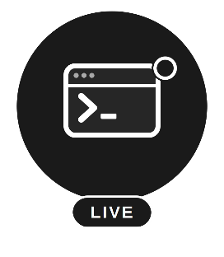
DNS-Voraussetzungen für die neuen Subdomains
Namensauflösung vorab prüfen
Benötigte A-Records
Hostname | Ziel
www.<IHRE-DOMAIN> | <IPv4 des Servers>
dashboard.<IHRE-DOMAIN> | <IPv4 des Servers>
Linux / macOS
dig www.<IHRE-DOMAIN>
Windows (PowerShell)
Resolve-DnsName www.<IHRE-DOMAIN>
Statt einzelner Einträge deckt ein Wildcard-Record (Name *, Typ A) automatisch alle Subdomains ab – auch künftige.
Sie besitzen alle die gleiche Second-Level-Domain. Jeder TN erhält in der Veranstaltung eigene Subdomains.
Bitte berücksichtigen Sie dies:
z. B. www.s1.<IHRE-DOMAIN>, www.s2.<IHRE-DOMAIN> usw.
Online-Checker z. B. dnschecker.org
Prüft die weltweite Propagierung des Eintrags

Slide 13
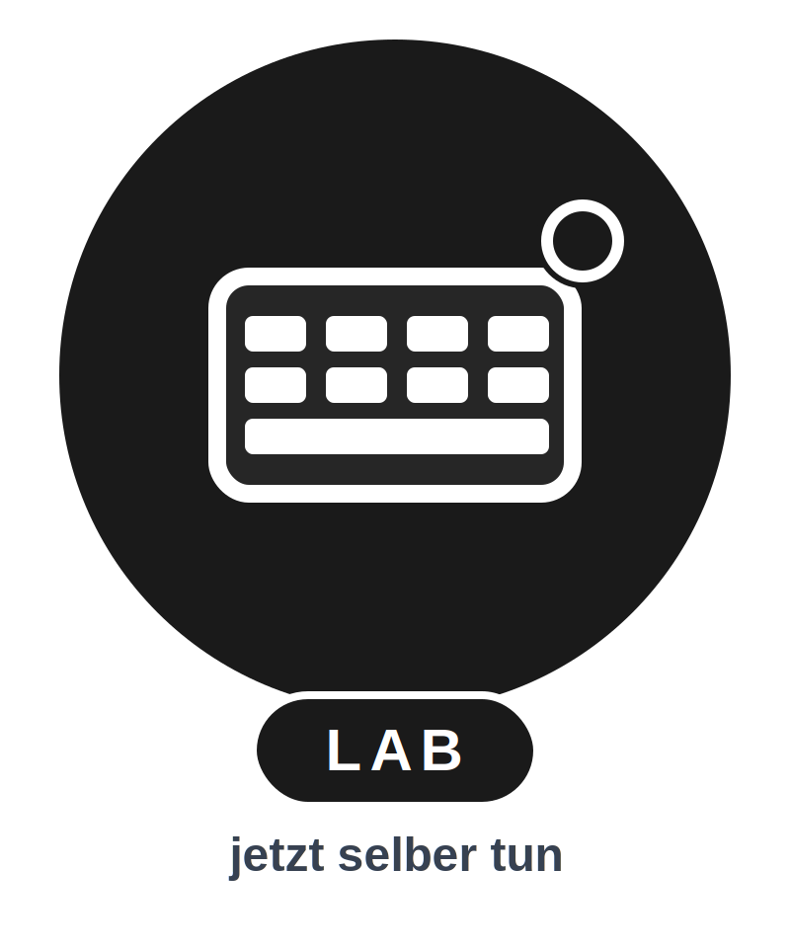
Laborübung 05

Slide 14
Docker-Befehle: Installation & Verifikation
Inbetriebnahme & Installation
Verifikation
apt install -y docker-ce docker-ce-cli containerd.io
docker version
Docker Engine, CLI und Container-Laufzeit installieren (Schritt 1)
Installation sowie Client-/Server-Version prüfen
docker pull nginx
docker run --rm hello-world
Aktuelles Image aus der Registry laden – z. B. vor einem Update
Funktionstest: Image laden, ausführen, danach automatisch entfernen
docker run -d --name nginx-web -p 127.0.0.1:8080:80 -v /srv/www:...:ro nginx
docker ps
Container mit Bind Mount erzeugen & starten (Unternehmenswebseite)
Laufende Container anzeigen (Name, Status, Ports)
docker run -d --name nodered -p 127.0.0.1:1880:1880 -v nodered-data:/data ...
docker volume inspect nodered-data
Container mit benanntem Volume erzeugen & starten (Node-RED)
Speicherort (Mountpoint) eines Volumes prüfen – docker volume ls listet alle
docker stop nodered && docker rm nodered
curl http://localhost:8080
Container stoppen & löschen – Daten in Volume/Bind Mount bleiben erhalten
Dienst lokal auf dem Server testen (bzw. :1880 für Node-RED)
docker exec -it nodered node-red admin hash-pw
curl -s -o /dev/null -w "%{http_code}\n" http://localhost:1880/flows
Befehl im laufenden Container ausführen – erzeugt bcrypt-Hash für adminAuth
Zugriffsschutz verifizieren – Erwartung: 401 statt 200 (adminAuth aktiv)

Slide 15

Reflexionsfragen (1/2): Volumes und Bind Mounts
01
Warum wird für die Webseite ein Bind Mount verwendet, für Node-RED-Daten aber ein benanntes Volume? Welche Anforderungen bestimmen diese Wahl?
02
Was passiert, wenn Sie docker rm nodered ausführen? Was passiert zusätzlich, wenn Sie docker volume rm nodered-data ausführen?
03
Wählen Sie einen beliebigen Dienst und begründen Sie eine sinnvolle Speicherstrategie.
Notes:
zu 1.
Die entscheidende Frage ist: Wer pflegt die Daten – der Mensch auf dem Host, oder die Anwendung selbst im Container?
Webseite → Bind Mount, weil die HTML-Dateien vom Administrator direkt auf dem Host bearbeitet werden (z. B. mit nano, per Deployment-Skript oder Versionskontrolle). Dafür muss der Speicherort ein bekannter, frei wählbarer Pfad sein (/srv/www) – genau das leistet ein Bind Mount. Zusätzlich lässt sich der Mount mit :ro read-only einbinden, sodass der Container die Inhalte zwar ausliefern, aber nicht verändern kann.
Node-RED-Daten → benanntes Volume, weil Flows, Einstellungen und installierte Nodes von der Anwendung selbst zur Laufzeit erzeugt und verwaltet werden – kein manuelles Bearbeiten durch den Administrator vorgesehen. Der genaue Speicherort auf dem Host ist dabei irrelevant; wichtig ist nur, dass die Daten den Container-Lebenszyklus überdauern. Ein benanntes Volume nimmt Docker diese Pfadverwaltung ab (automatisches Anlegen, einheitliche Verwaltung über docker volume-Befehle) und ist damit die für Anwendungsdaten typische Wahl.
Faustregel: Inhalte, die der Mensch pflegt und die außerhalb von Docker eine Bedeutung haben → Bind Mount. Daten, die ausschließlich die Anwendung selbst erzeugt und benötigt → benanntes Volume.
zu 2.
docker rm nodered entfernt nur den Container – seine beschreibbare Schicht und die Metadaten. Das Volume nodered-data besteht als eigenständiges Objekt unabhängig vom Container weiter, da Docker es getrennt vom Container-Lebenszyklus verwaltet. Ein neu gestarteter Container mit -v nodered-data:/data findet alle Flows und Einstellungen unverändert vor.
Wird zusätzlich docker volume rm nodered-data ausgeführt, werden die im Volume gespeicherten Daten unwiderruflich gelöscht. Ein danach gestarteter Container mit demselben Namen und derselben -v-Angabe erhält ein leeres, neu angelegtes Volume – Node-RED startet dann bei der Ersteinrichtung, als wäre es der allererste Start.
Hinweis: docker volume rm schlägt fehl, solange das Volume noch von einem – auch gestoppten – Container referenziert wird. Deshalb muss der Container immer zuerst entfernt werden, bevor das Volume gelöscht werden kann.
zu 3
Beispiel: eine PostgreSQL-Datenbank als Container.
Die eigentlichen Datenbankdateien (/var/lib/postgresql/data) gehören in ein benanntes Volume (pg-data): Diese Daten werden ausschließlich von PostgreSQL selbst geschrieben und gelesen, ein manueller Eingriff auf Dateiebene ist nicht vorgesehen und sogar riskant (Datenkorruption bei laufendem Betrieb). Backups erfolgen ohnehin nicht durch Kopieren der Rohdateien, sondern über pg_dump/pg_restore – der genaue Host-Pfad ist also irrelevant.
Eine eigene Konfigurationsdatei (postgresql.conf mit angepassten Parametern) würde dagegen über einen Bind Mount eingebunden, z. B. -v /srv/pg-config/postgresql.conf:/etc/postgresql/postgresql.conf:ro: Diese Datei pflegt der Administrator bewusst selbst, möchte sie ggf. unter Versionskontrolle halten und beim Container-Update unverändert wiederverwenden.
Damit greift dieselbe Faustregel wie bei nginx/Node-RED: von der Anwendung verwaltete Nutzdaten → Volume; vom Menschen gepflegte Konfiguration → Bind Mount.

Slide 16
Reflexionsfragen (2/2): Docker absichern
01
Warum schützt ufw status allein nicht zuverlässig vor einem öffentlich erreichbaren Docker-Container? Welche Rolle spielt die DOCKER-USER-Chain dabei?
02
Was wäre der konkrete Unterschied im Risiko, wenn nodered ohne adminAuth betrieben würde und der Port versehentlich ohne 127.0.0.1-Präfix veröffentlicht wäre?
Notes:
zu 5.
ufw verwaltet in erster Linie die INPUT-Chain – also Pakete, die für den Host selbst bestimmt sind. Traffic zu einem mit -p veröffentlichten Container-Port läuft dagegen über die FORWARD-Chain, die ufw status gar nicht anzeigt. Docker trägt dort – in einer eigenen DOCKER-Chain – seine eigenen DNAT-/ACCEPT-Regeln ein, um den veröffentlichten Port zu erreichen. Diese Regeln entstehen automatisch beim docker run -p … und sind von ufw vollständig unabhängig.
Die DOCKER-USER-Chain spielt dabei eine besondere Rolle: Docker legt sie zwar an, lässt sie aber standardmäßig leer – sie ist lediglich als erster Einstiegspunkt in FORWARD reserviert, an dem Sie (der "User" im Namen steht für den Administrator, nicht für ein Linux-Benutzerkonto) eigene Regeln ergänzen könnten, bevor Dockers eigene DOCKER-Chain-Regeln greifen. Ohne eine solche manuell ergänzte Regel bietet DOCKER-USER keinerlei Schutz. Ein Container, der mit -p <port>:<port> (ohne IP-Präfix, also an 0.0.0.0 gebunden) veröffentlicht wird, ist deshalb direkt aus dem Internet erreichbar – ufw status würde dabei fälschlich den Eindruck erwecken, der Host sei durch die konfigurierten INPUT-Regeln abgesichert, obwohl der Container-Traffic diese Prüfung nie durchläuft.
zu 6.
Beide Fehler für sich genommen sind bereits riskant, in Kombination ergeben sie jedoch ein kritisches Sicherheitsproblem:
Nur fehlendes 127.0.0.1-Präfix (-p 1880:1880 statt -p 127.0.0.1:1880:1880): Der Node-RED-Editor wäre – wie in Frage 5 erläutert – direkt aus dem Internet erreichbar, unabhängig von ufw. Mit aktivem adminAuth würde ein Angreifer aber immerhin auf eine Login-Maske treffen und bräuchte gültige Zugangsdaten.
Nur fehlendes adminAuth bei korrektem 127.0.0.1-Präfix: Der Editor wäre ungeschützt, aber nur für Prozesse auf demselben Host erreichbar (z. B. Caddy) – ein Angreifer aus dem Internet käme gar nicht erst an den Editor heran.
Beide Fehler gleichzeitig: Der komplett ungeschützte Editor ist direkt aus dem Internet erreichbar. Da der Editor das Anlegen von exec-Nodes erlaubt, kann jeder, der die Oberfläche öffnet, beliebige Shell-Befehle im Container ausführen (Remote Code Execution) – etwa um aus dem Container auszubrechen, das Volume zu manipulieren, weitere Schadsoftware nachzuladen oder den Server als Ausgangspunkt für weitere Angriffe im Netzwerk zu nutzen. Genau dieses Muster – öffentlich erreichbare, unauthentifizierte Node-RED-Instanzen mit aktivierten exec-Nodes – zählt in der Praxis zu den bekannten, real ausgenutzten Angriffswegen gegen Node-RED-Installationen.
Die beiden Absicherungen (Login-Pflicht und Portbindung) sind damit unabhängige, sich ergänzende Schutzebenen – der Ausfall einer einzelnen reduziert das Risiko, der Ausfall beider gleichzeitig macht den Server verwundbar.

